Slide 1
МИНИСТЕРСТВО ОБРАЗОВАНИЯ РЕСПУБЛИКИ МОРДОВИЯ
ПОРТФОЛИО
Бирюковой Елены Алексеевны,
воспитателя муниципального дошкольного образовательного учреждения «Детский сад №78 комбинированного вида» городского округа Саранск
Дата рождения :16.03.1983г.
Профессиональное образование : высшее, ФГБОУ ВПО «МГПИ имени М.Е. Евсевьева»
Квалификация: БАКАЛАВР
Направление подготовки: Педагогическое образование
Дата выдачи: 06.02.2016 г.
Переподготовка: ГБУ ДПО РМ «Центр непрерывного повышения профессионального мастерства педагогических работников «Педагог 13.ру»
Программа: Менеджмент в образовании
Общий трудовой стаж: 19 лет
Стаж педагогической работы : 5 лет
Наличие квалификационной категории: -
Дата последней аттестации: -

Slide 2
Представление педагогического опыта
«Формирование начал экологической культуры, через ознакомление детей дошкольного возраста с растительным миром родного края»
https://ds78sar.schoolrm.ru/sveden/employees/11208/240457/?bitrix_include_areas=N

Slide 3
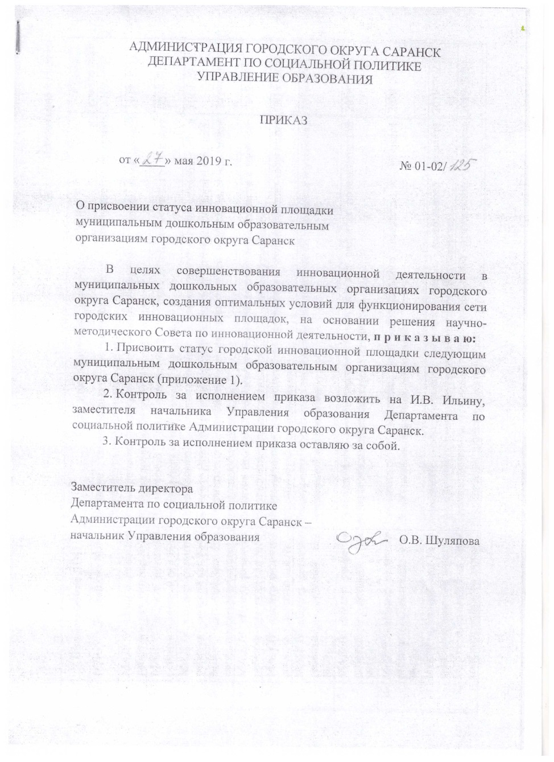
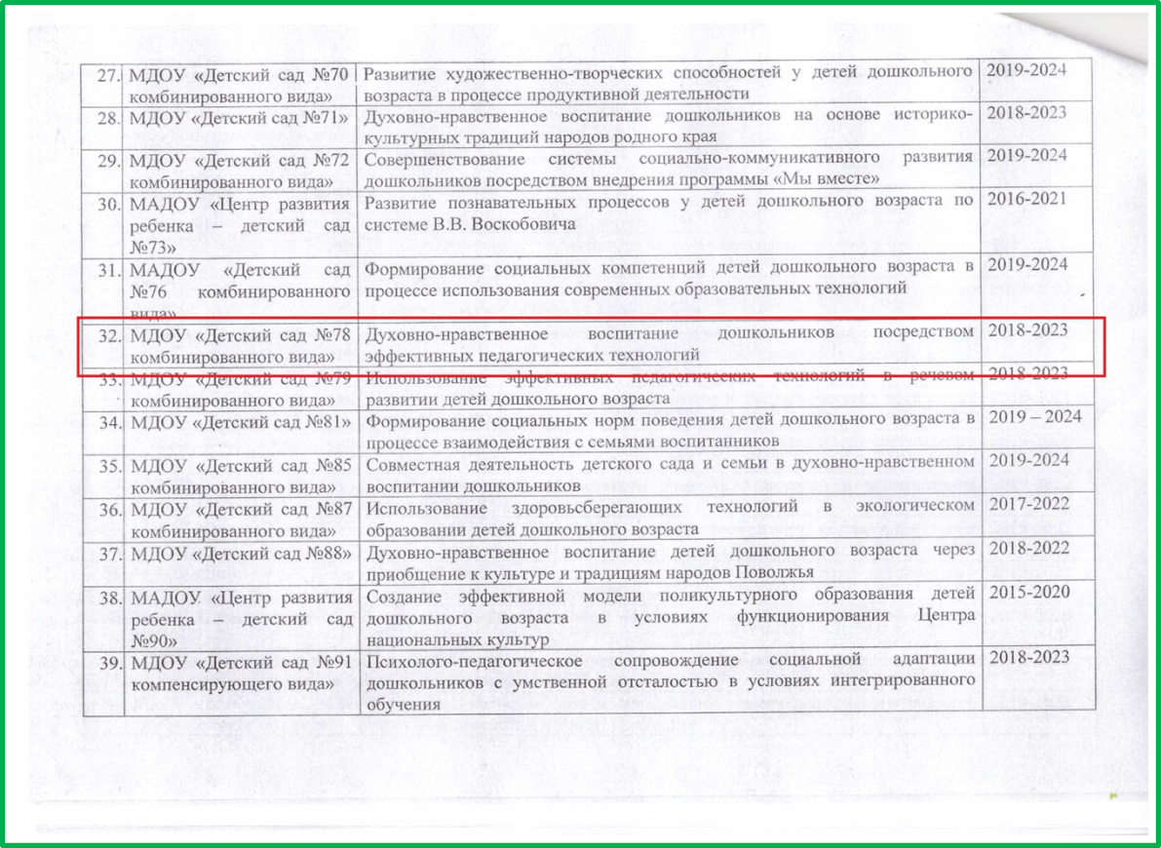
Участие в инновационной
(экспериментальной) деятельности

Slide 4
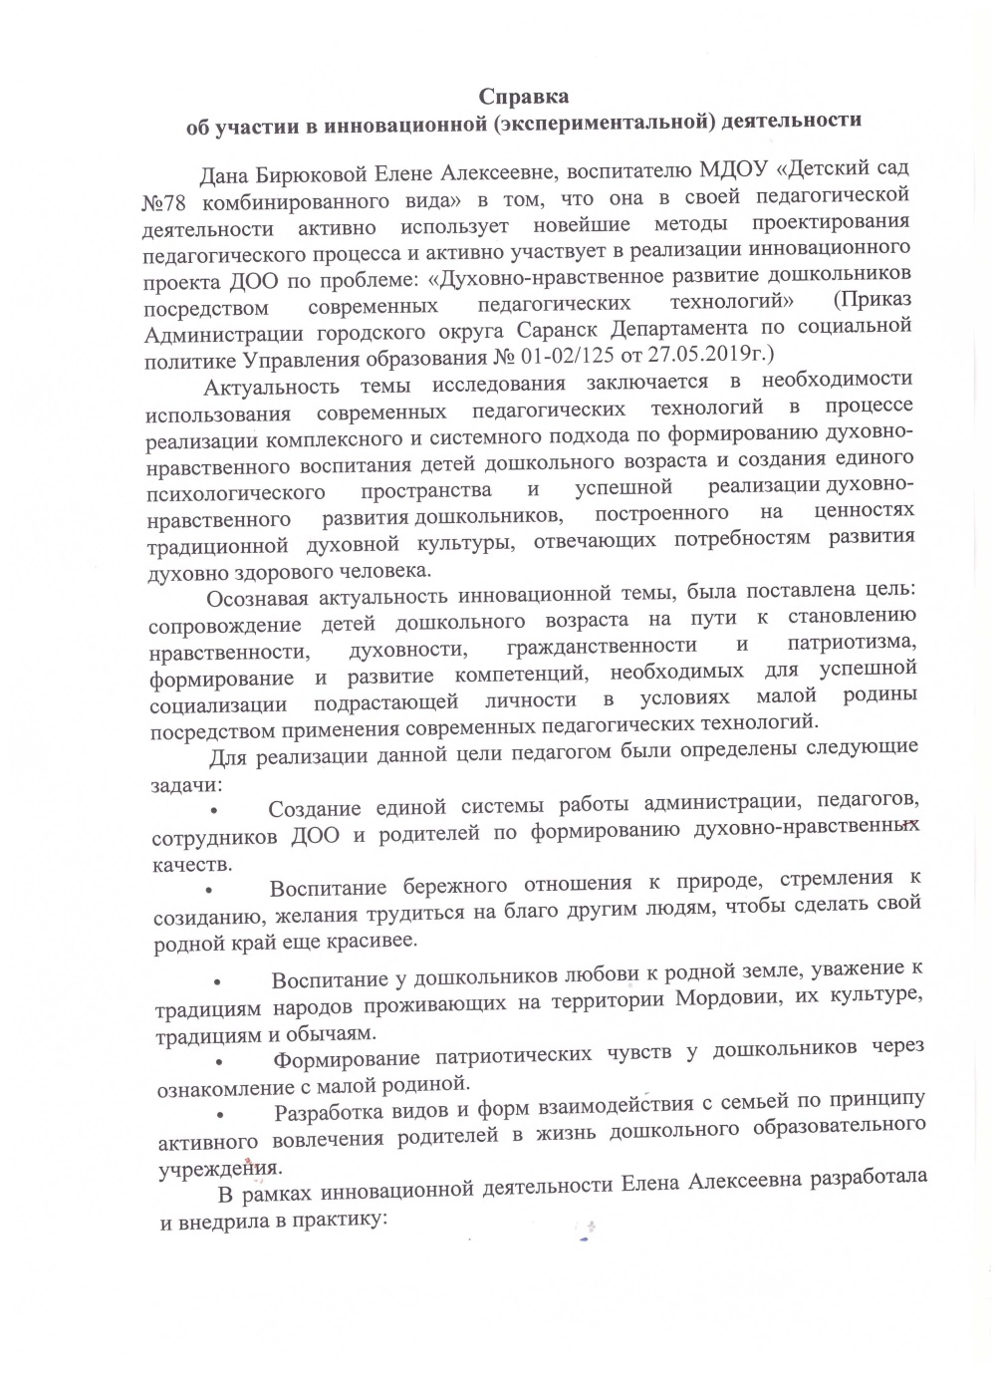
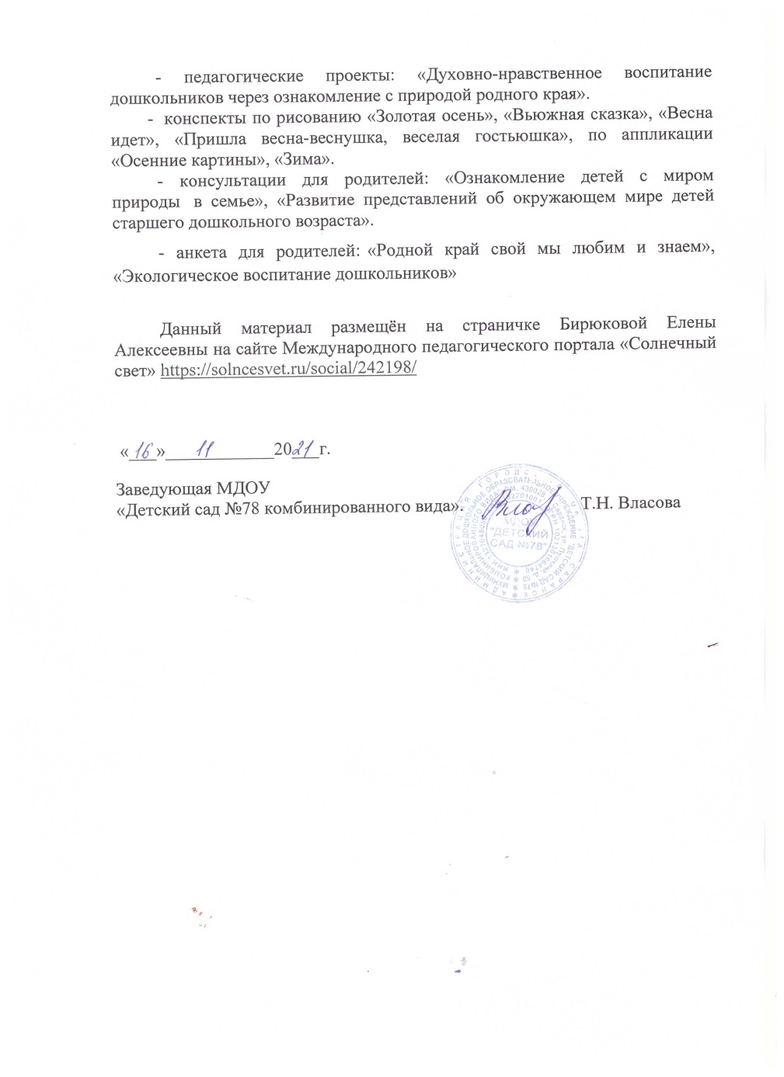

Slide 5
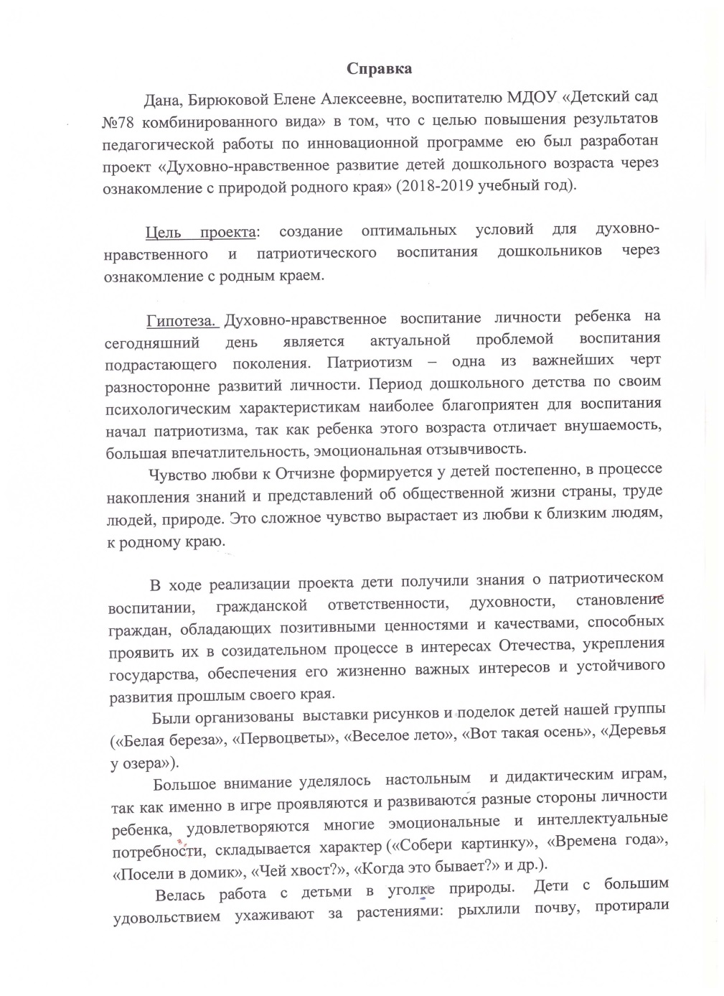
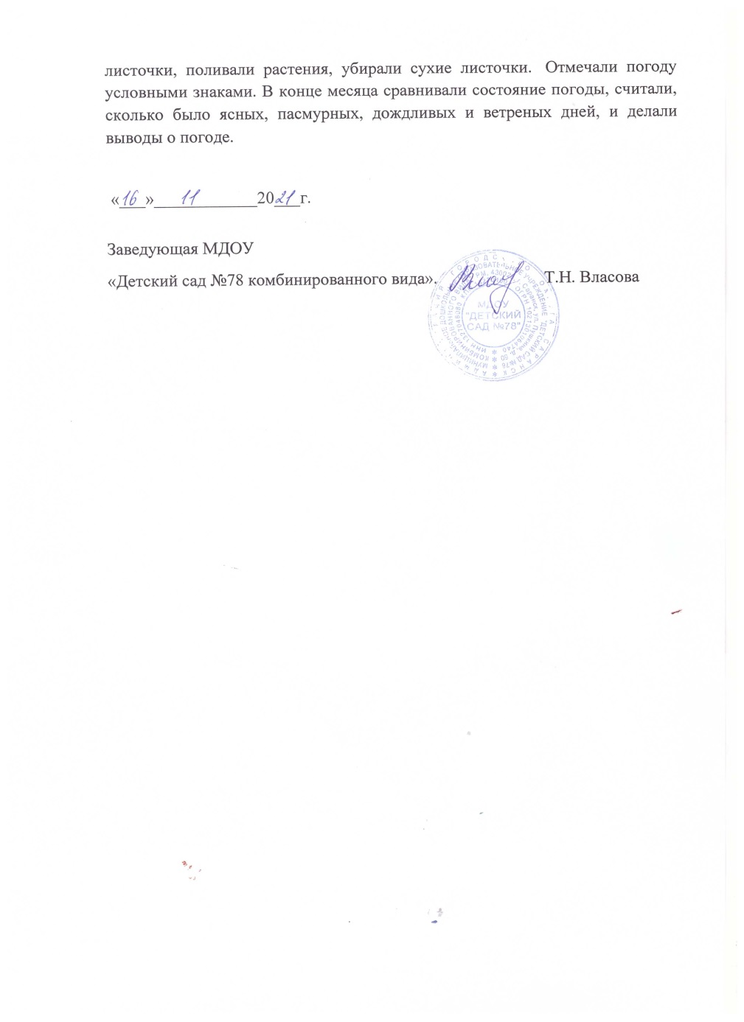

Slide 6
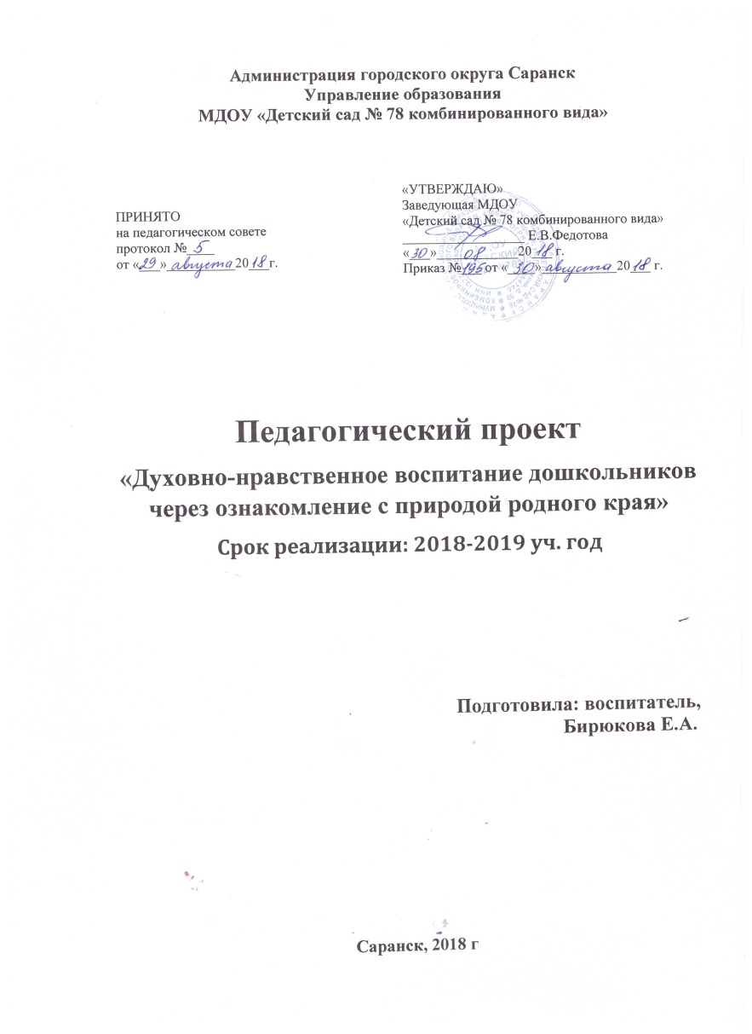

Slide 7
3. Наличие публикаций

Slide 9
4. РЕЗУЛЬТАТЫ УЧАСТИЯ ВОСПИТАННИКОВ В:
конкурсах;
выставках;
турнирах;
соревнованиях;
акциях;
фестивалях

Slide 10
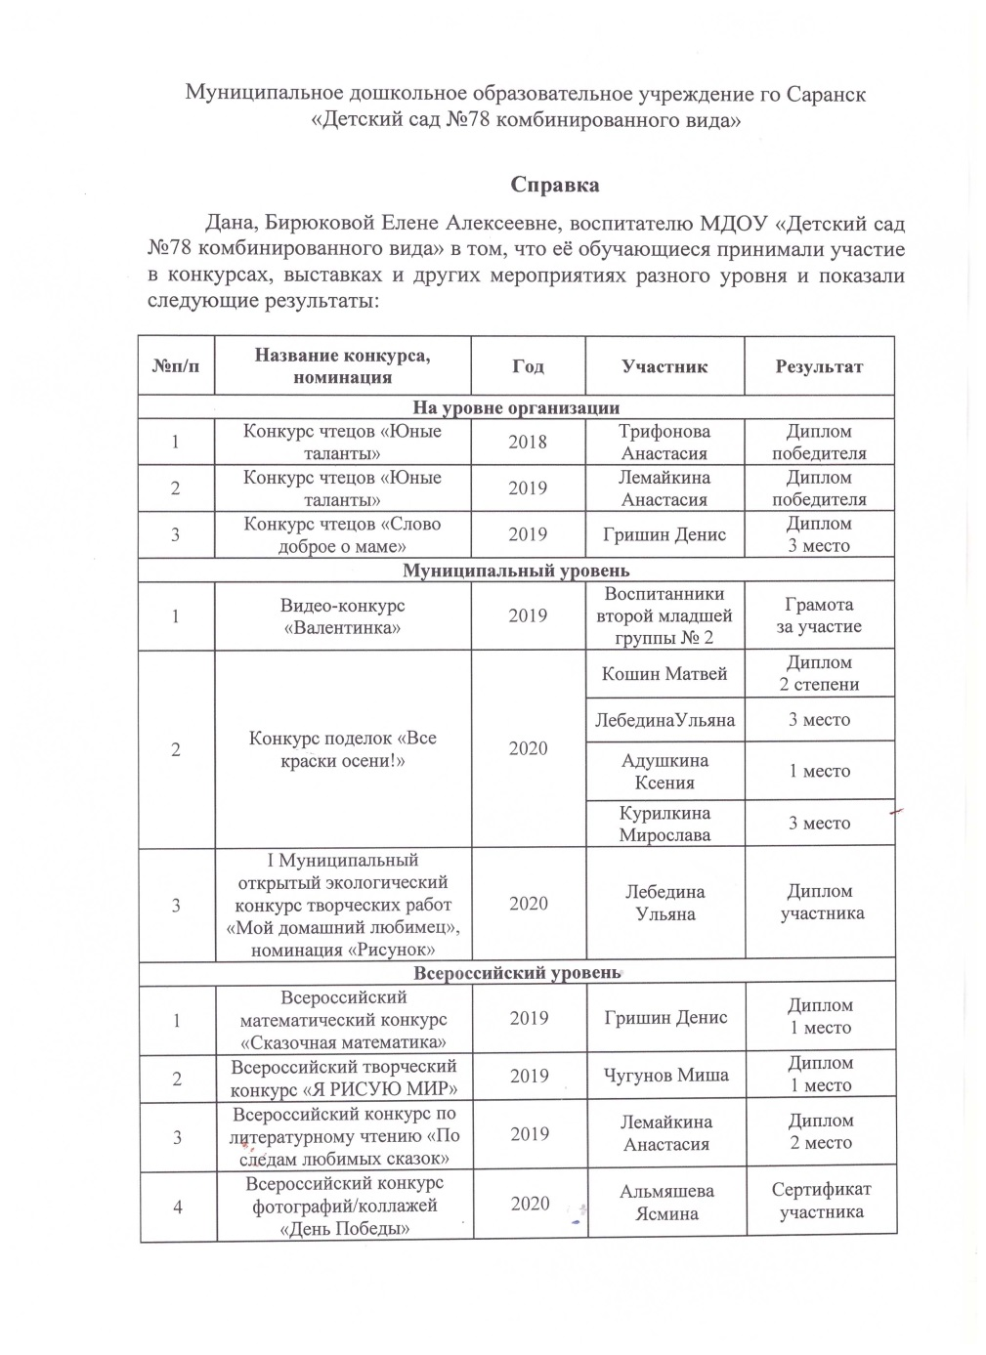
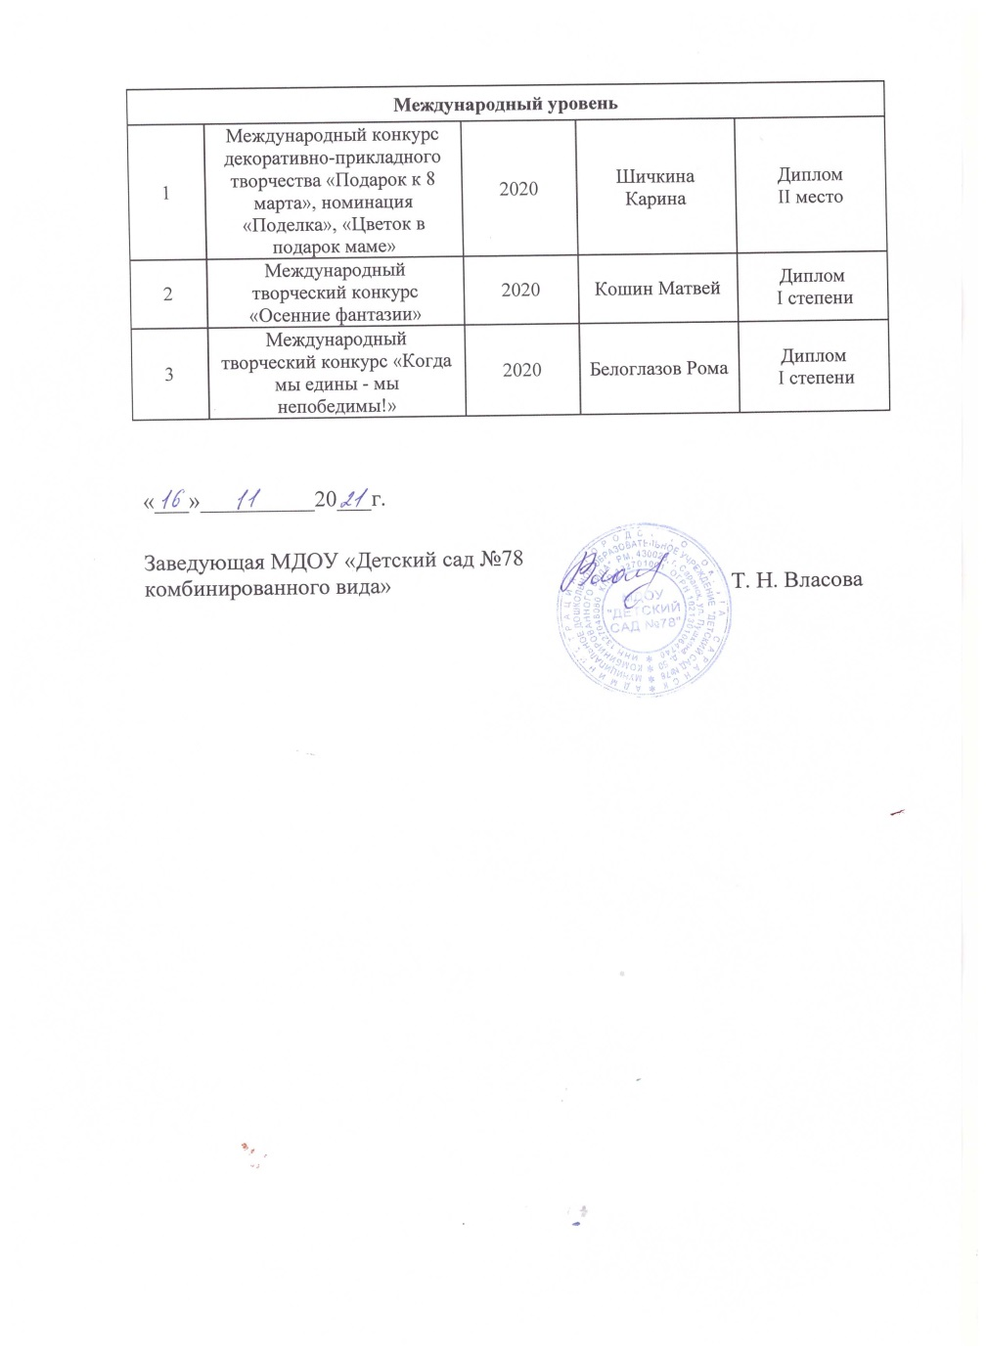

Slide 15
6. Выступления на заседаниях методических советов, научно-практических конференциях, педагогических чтениях, семинарах, секциях, форумах, радиопередачах (очно)

Slide 16
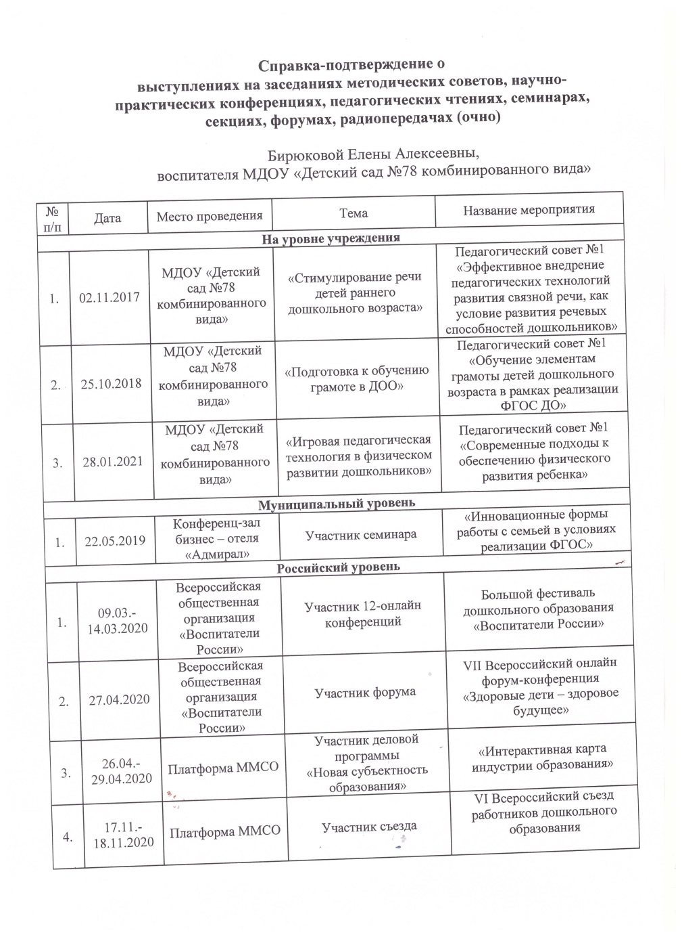
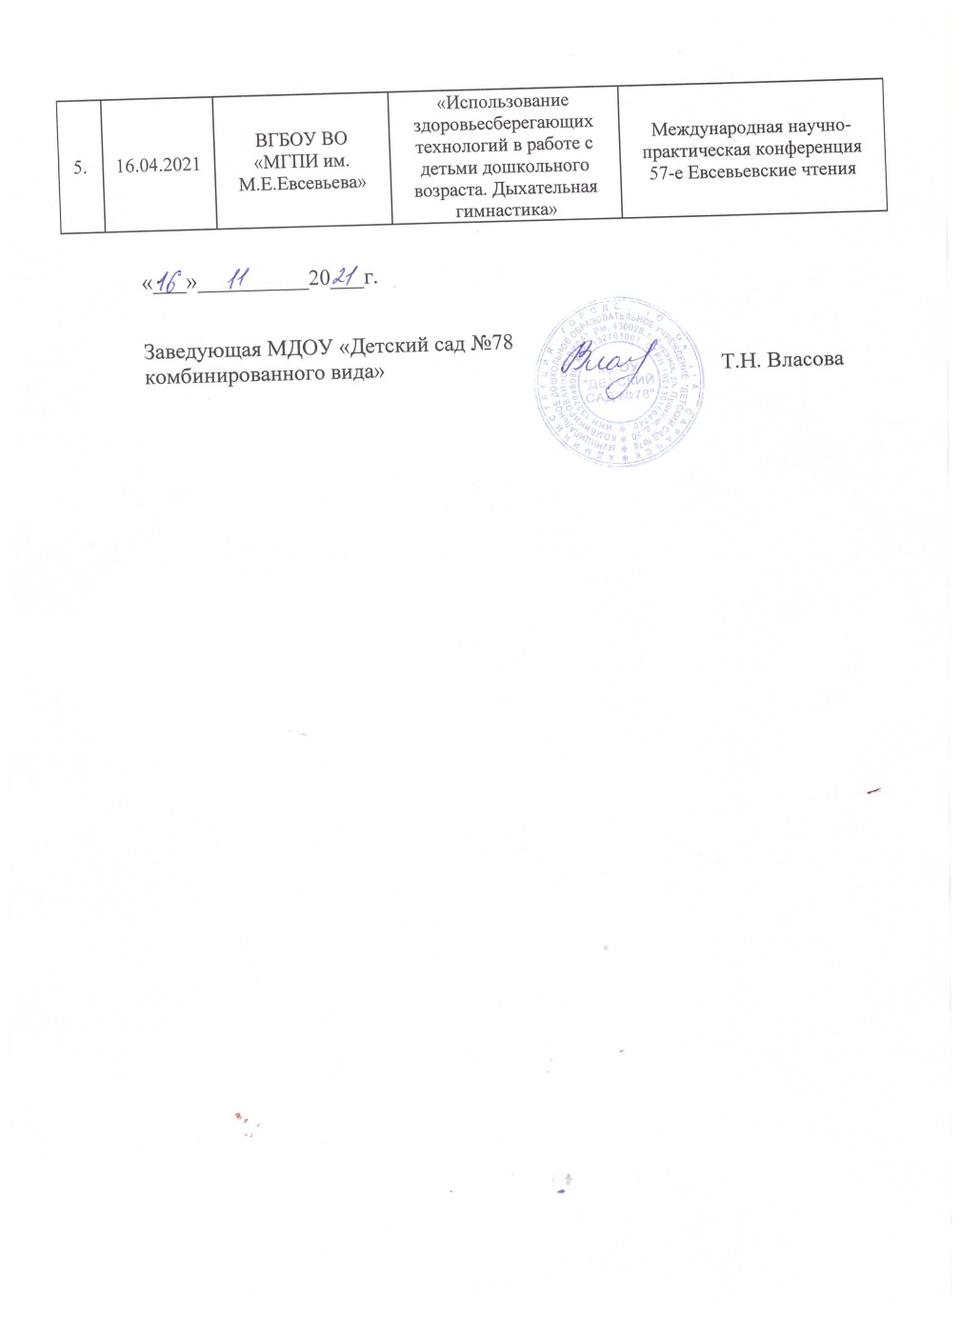

Slide 17
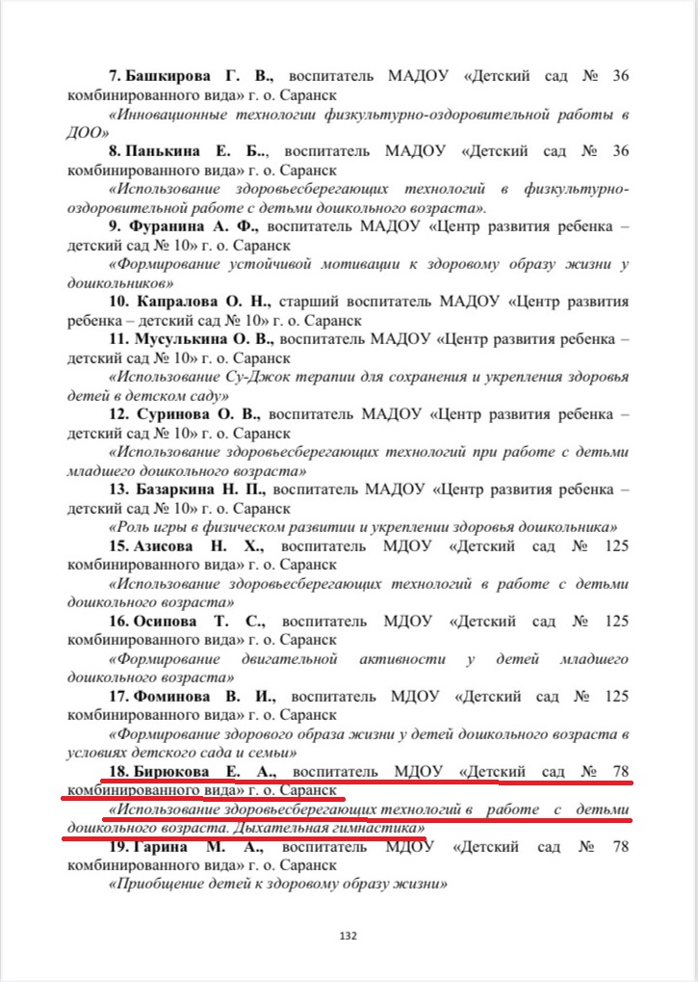
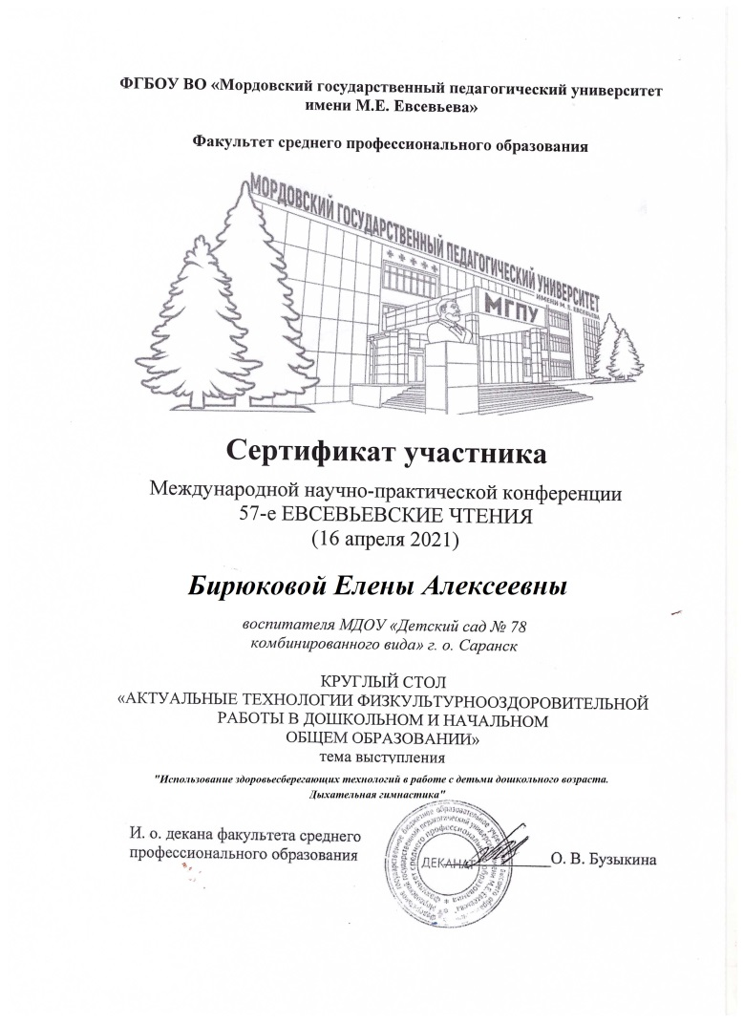

Slide 19
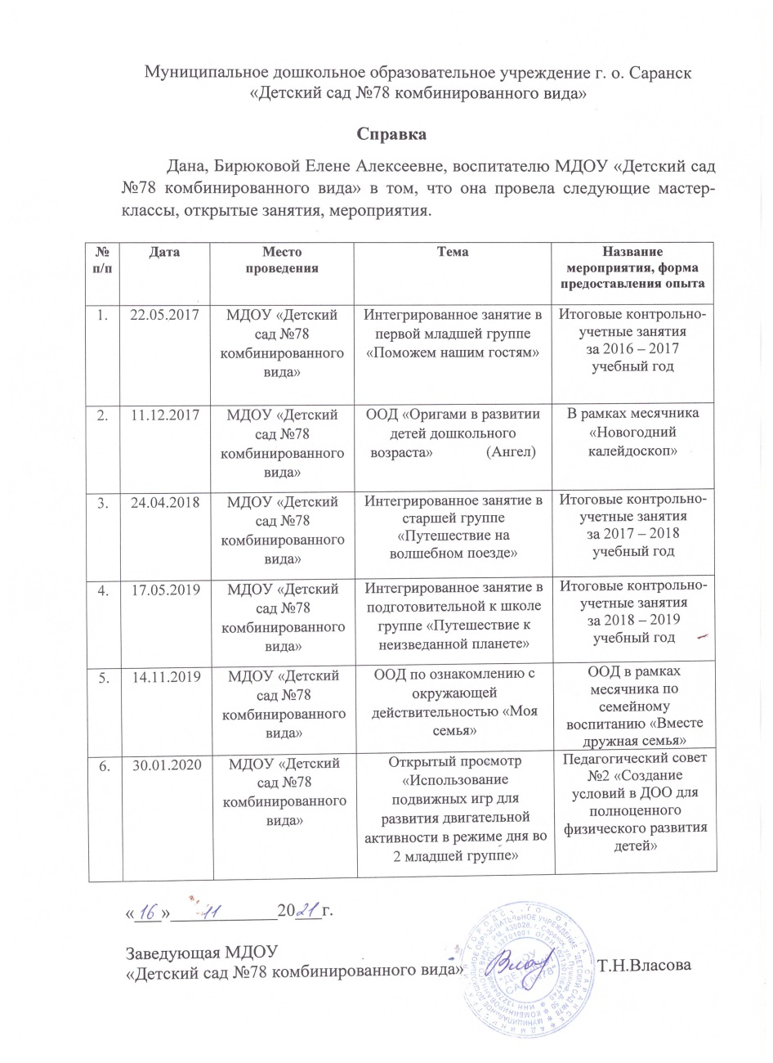
7. Проведение открытых занятий, мастер-классов, мероприятий

Slide 20
8. Экспертная деятельность

Slide 21
9. Общественно-педагогическая активность педагога: участие в комиссиях, педагогических сообществах, в жюри конкурсов

Slide 22
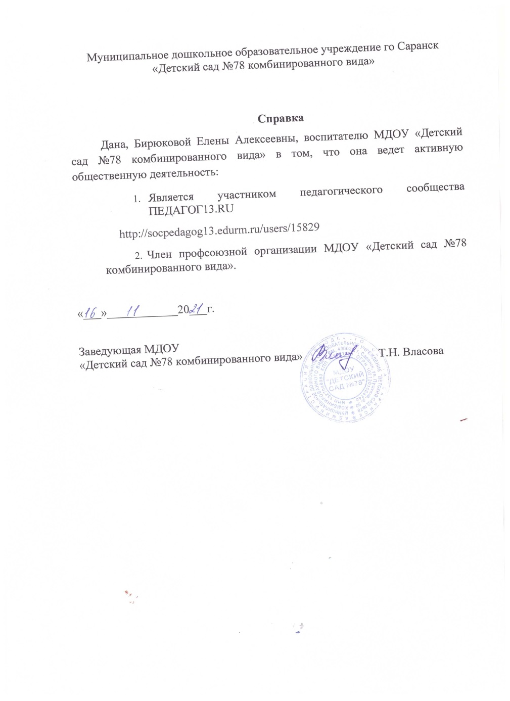
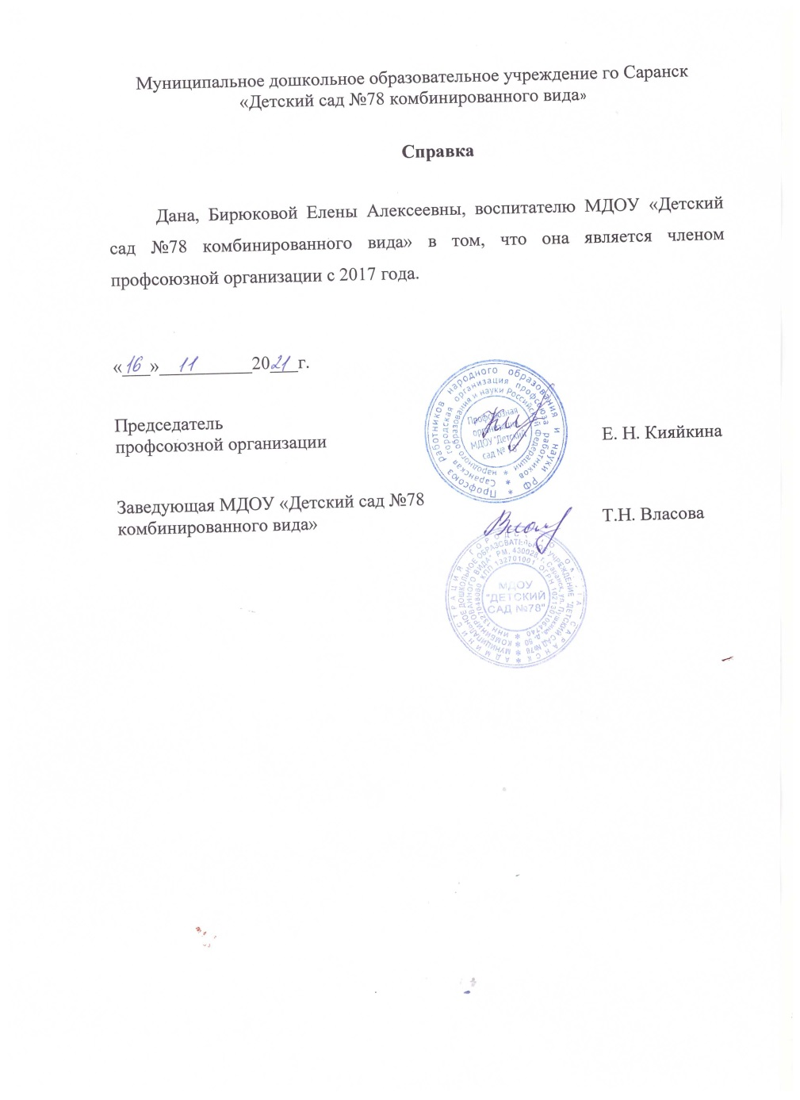

Slide 23
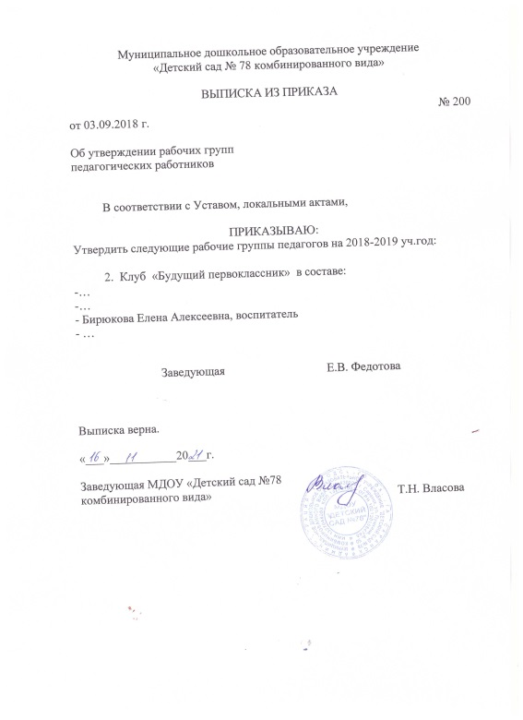
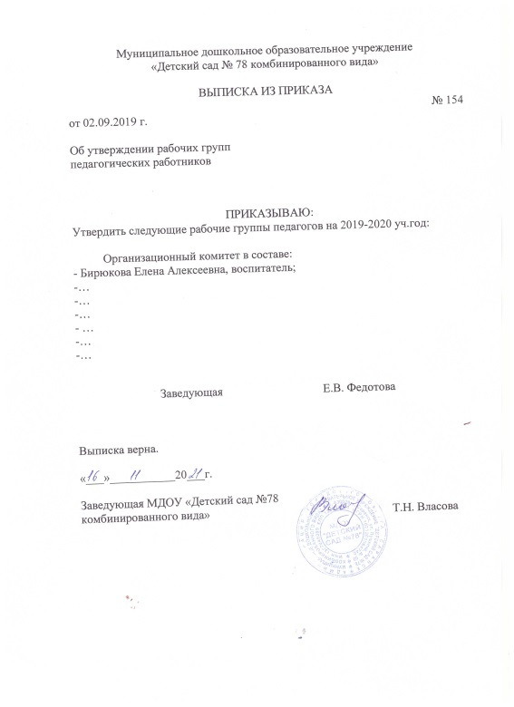
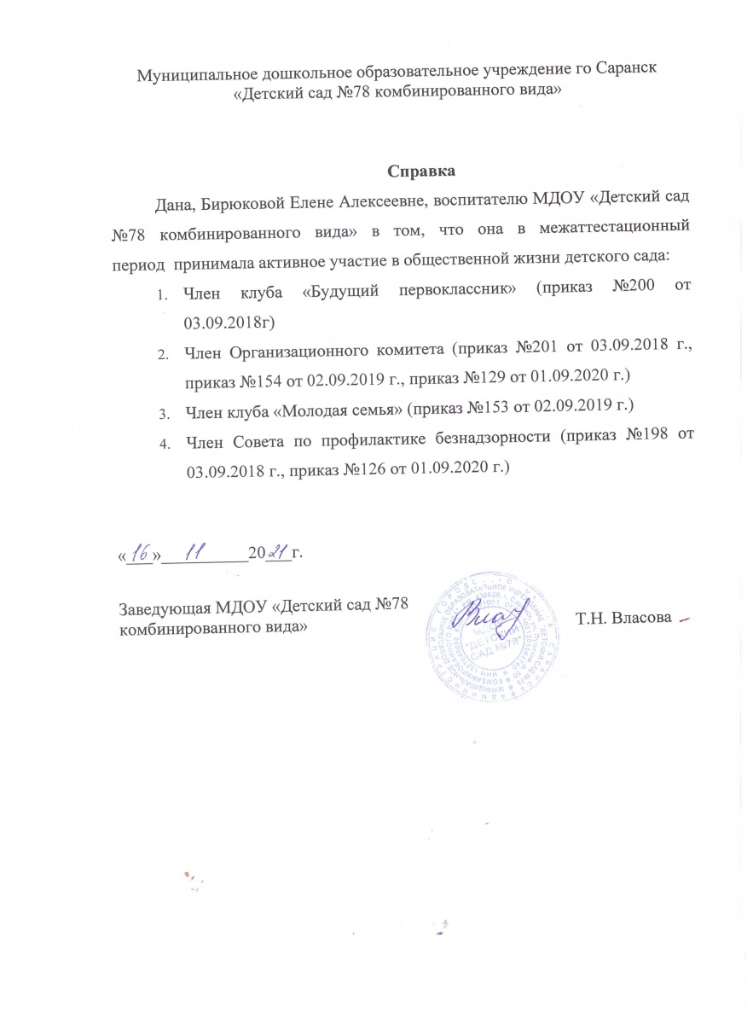
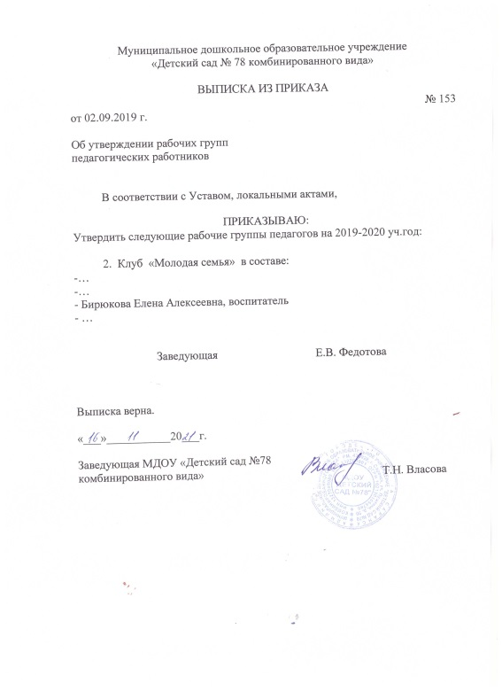
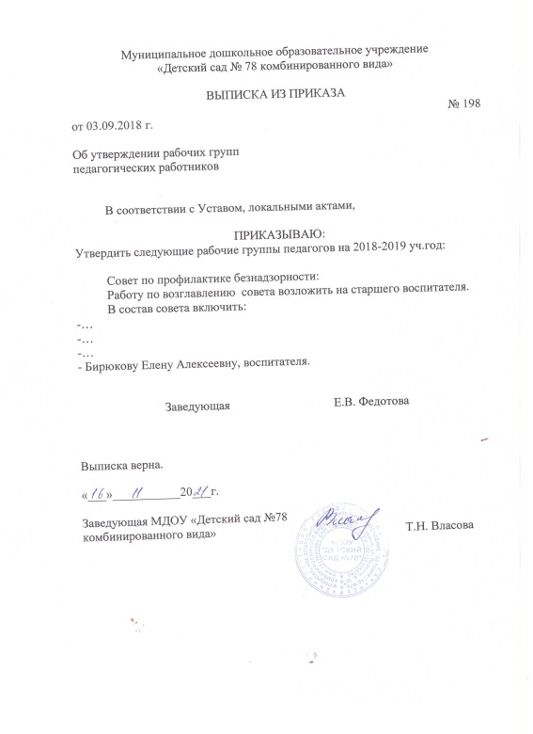

Slide 24
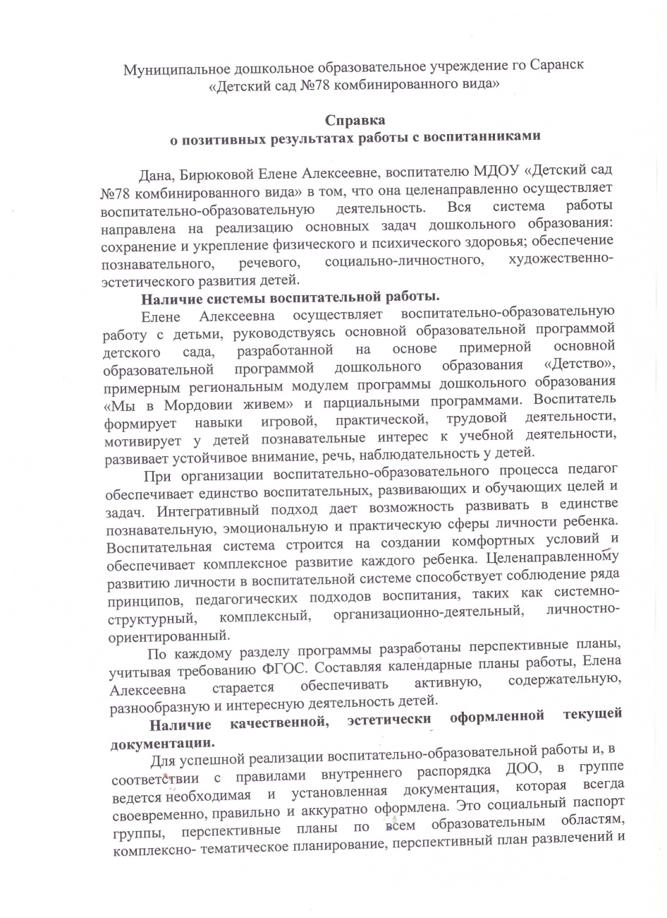
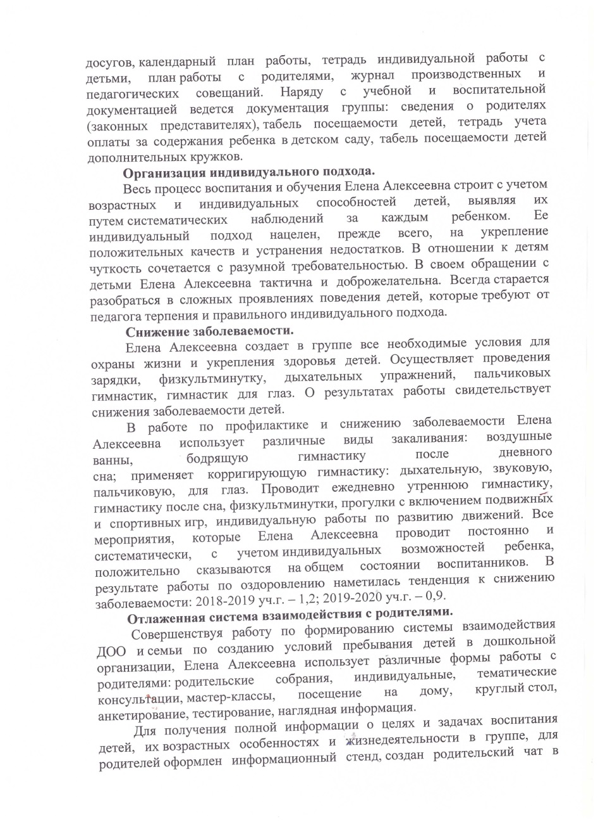
10. Позитивные результаты работы с воспитанниками:

Slide 25
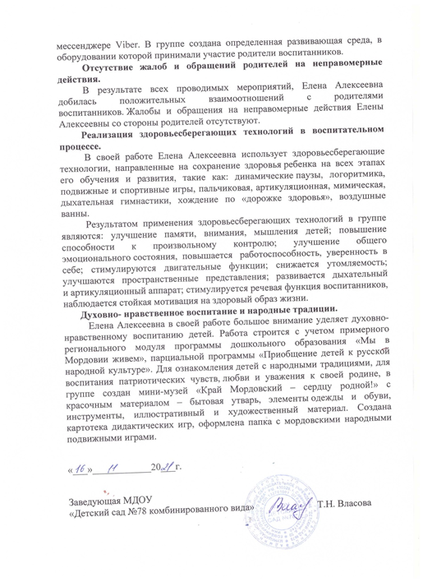

Slide 26
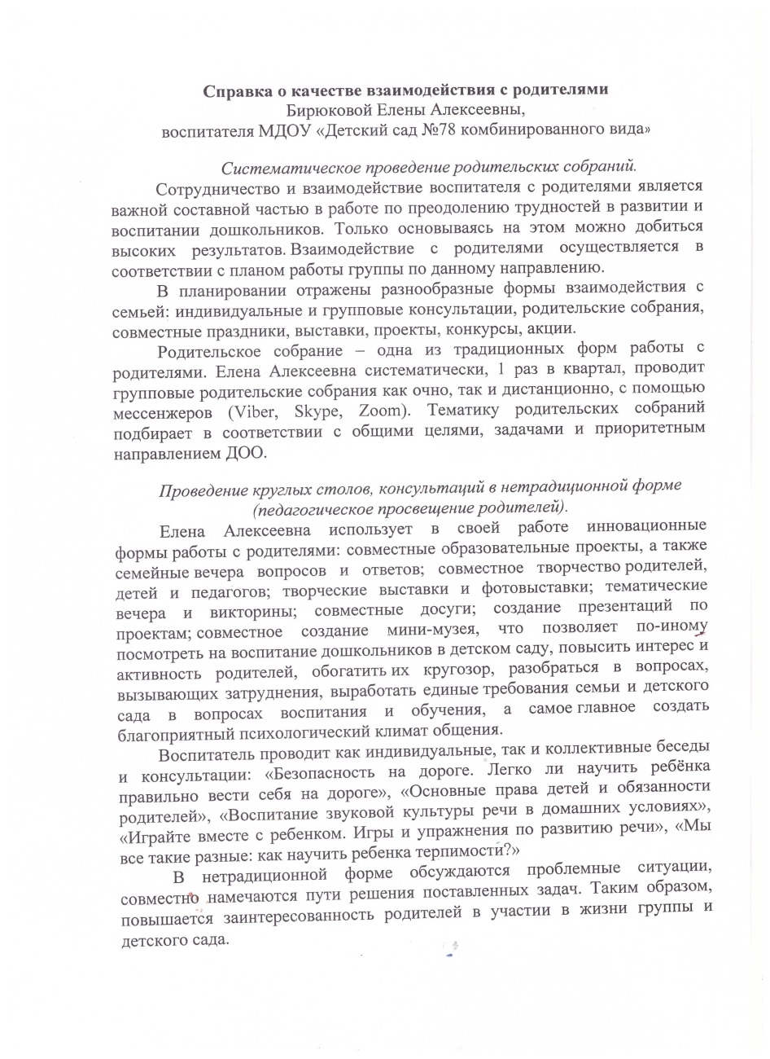
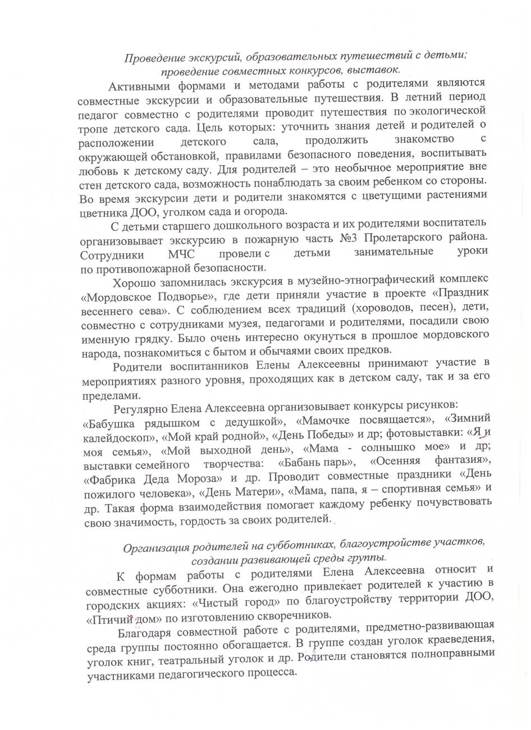
11. Качество взаимодействия с родителями

Slide 28
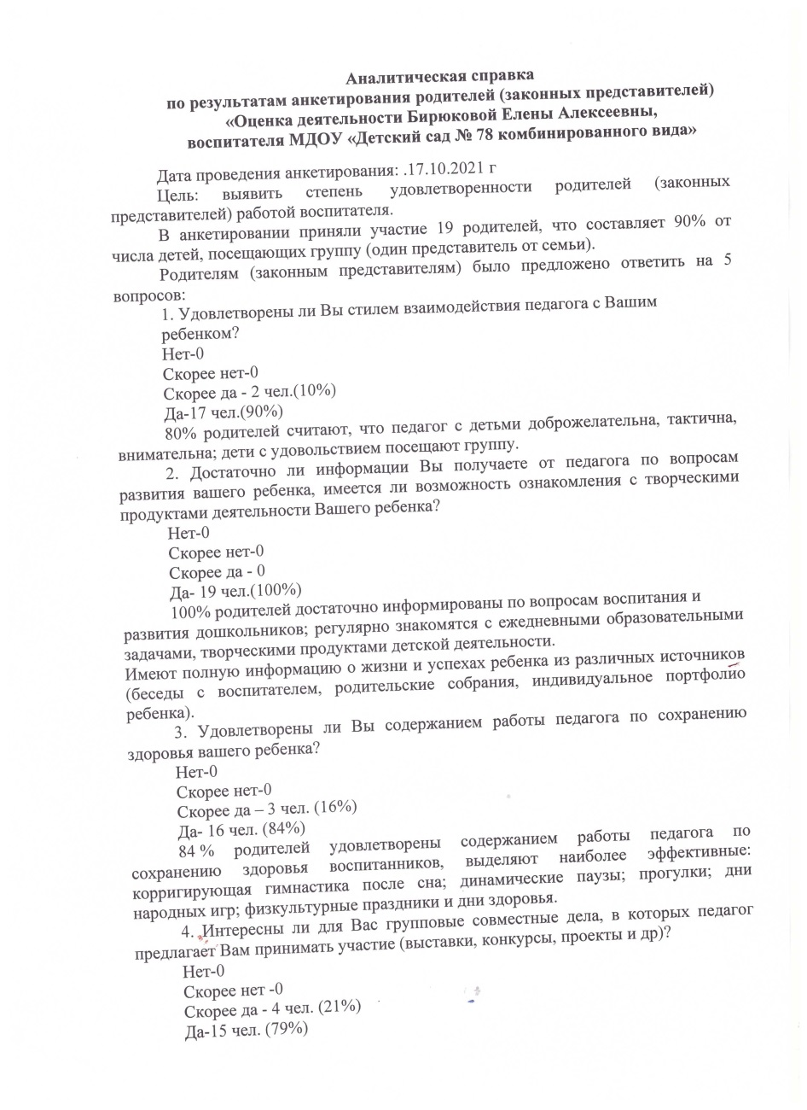
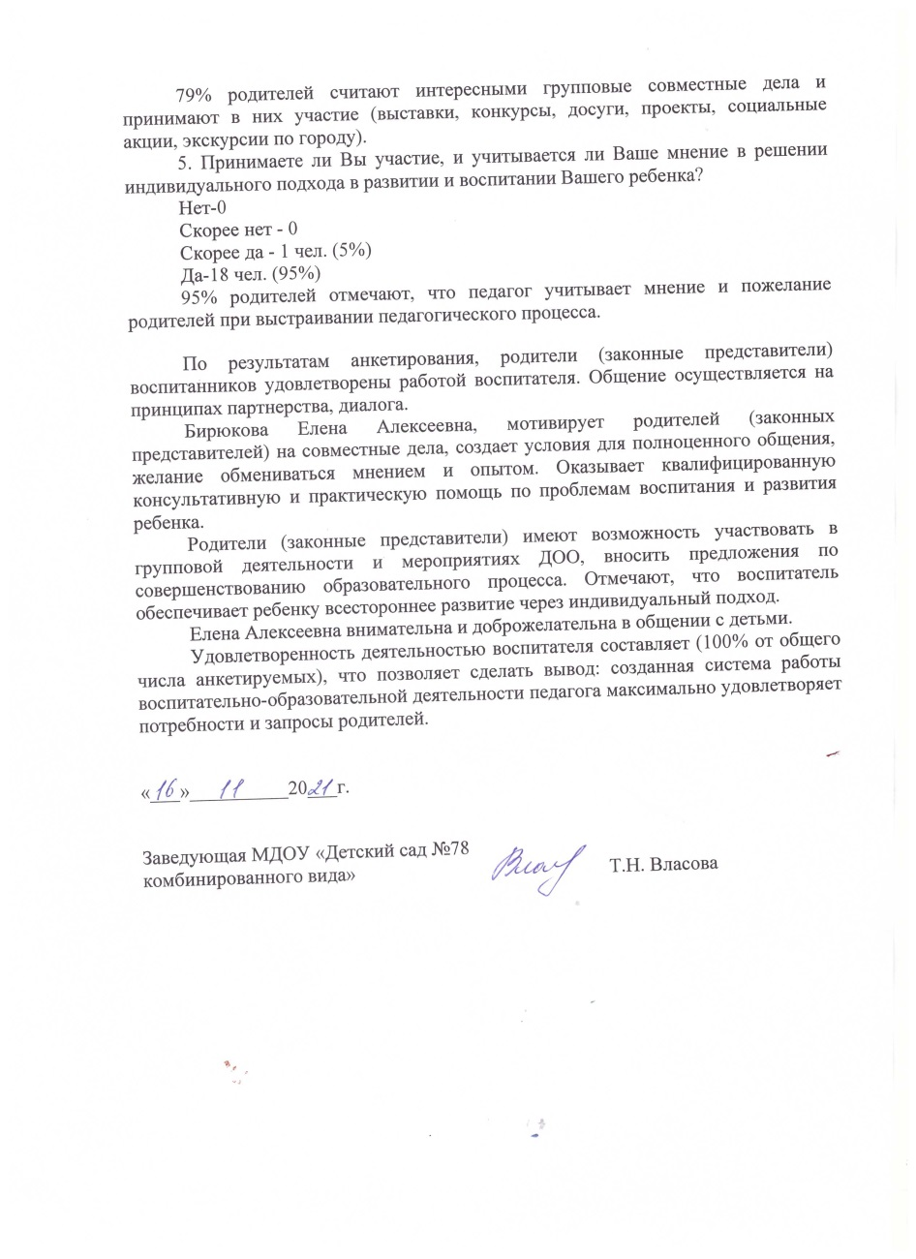

Slide 29
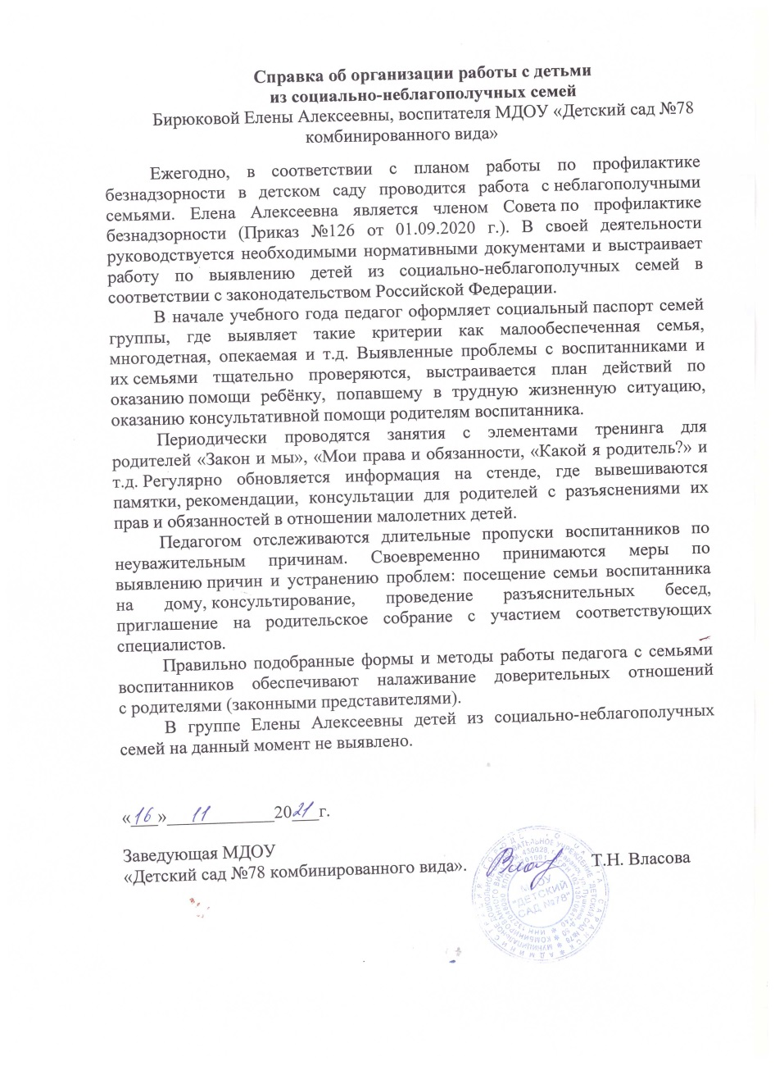
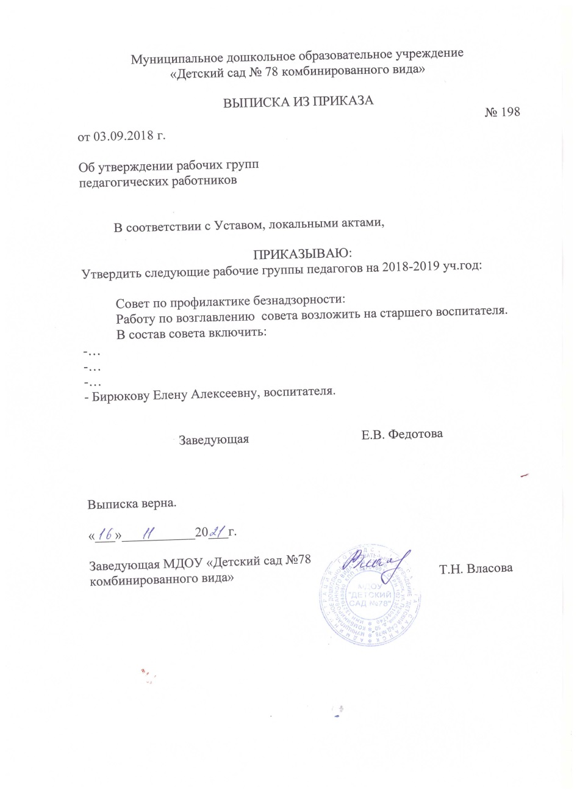
12. Работа с детьми из социально-неблагополучных семей

Slide 30
13. Участие педагога в профессиональных конкурсах

Slide 34
14. Награды и поощрения

